Slide 1
Бюджетное учреждение Ханты-Мансийского автономного округа – Югры
«Сургутский многопрофильный реабилитационный центр для инвалидов»
Реализация модельной программы по психологическому сопровождению и поддержке несовершеннолетних, прибывших из Донецкой Народной Республики, Луганской Народной Республики, детей и семей участников
специальной военной операции
Мустафина Гульнария Шамиловна, психолог

Slide 2
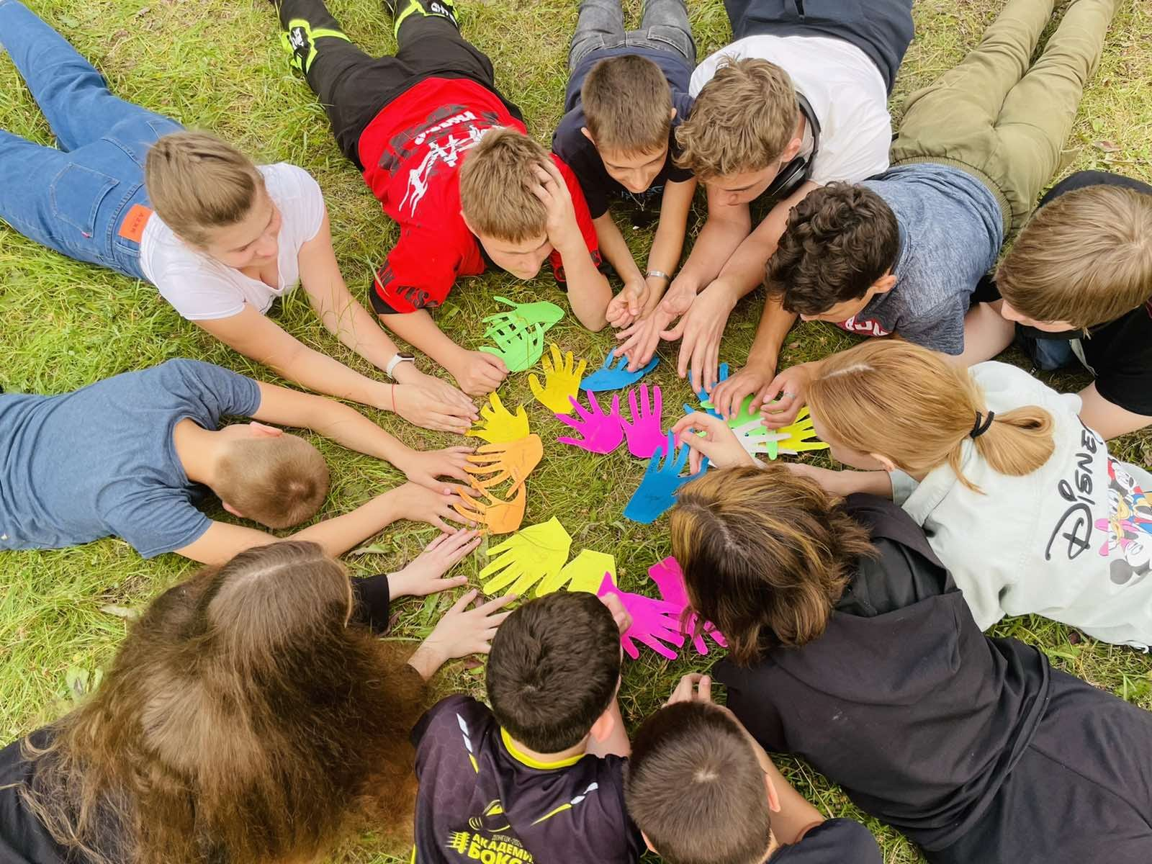
О ПРОГРАММЕ
Актуальность:
Травмирующие события могут привести как к кратковременным, так и хроническим нарушениям в эмоциональной, познавательной и поведенческой сфере.
Своевременно оказанная помощь позволяет им преодолеть острые фобии, сформированные на фоне травмирующих событий, снизить депрессивные состояния и агрессивность, тревожность и страх за свою жизнь и жизни близких людей, решить проблемы с адаптацией в социуме, психологическими травмами, обеспечить профилактику посттравматического стрессового расстройства.

Slide 3
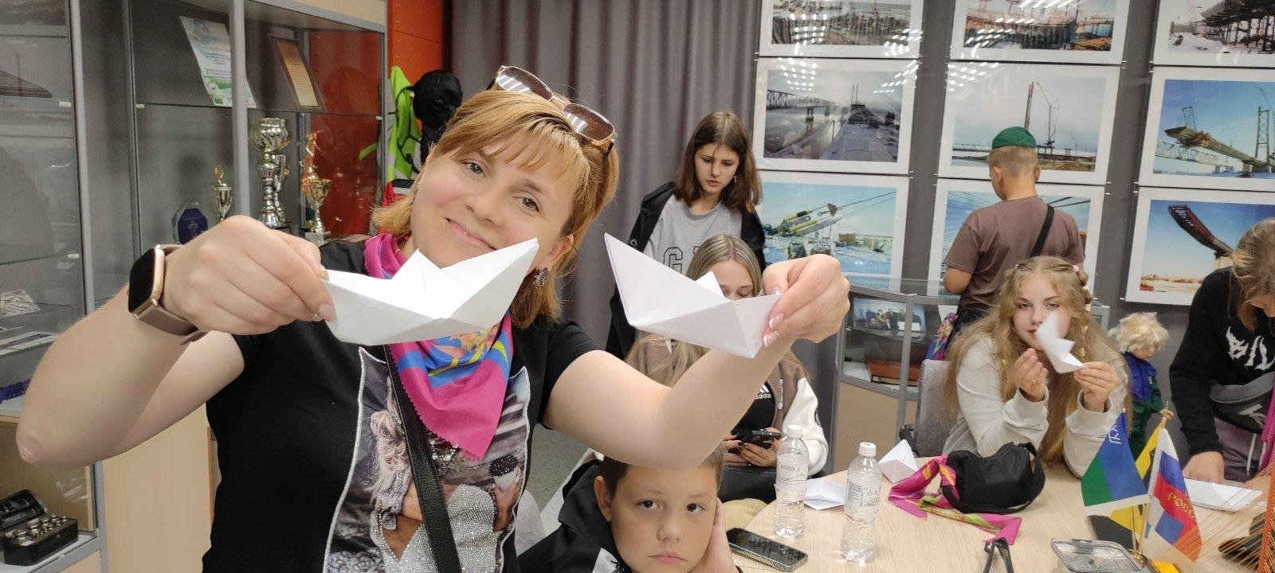
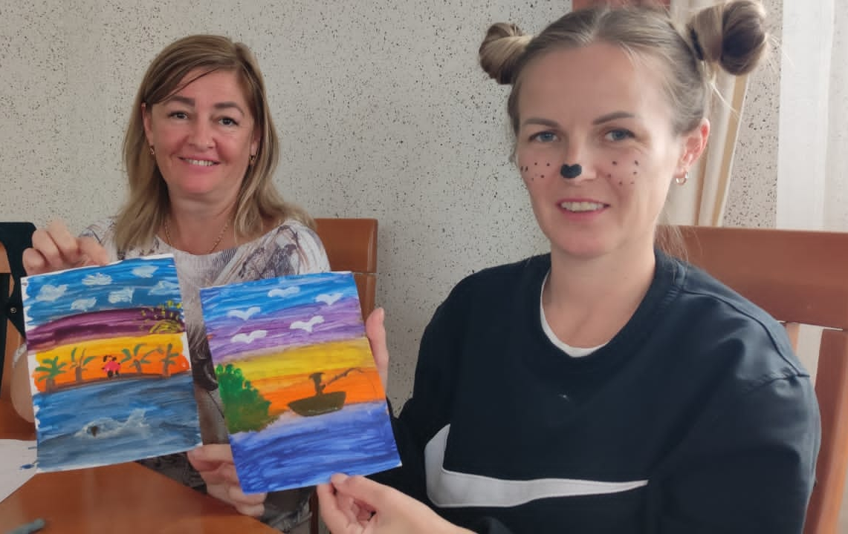
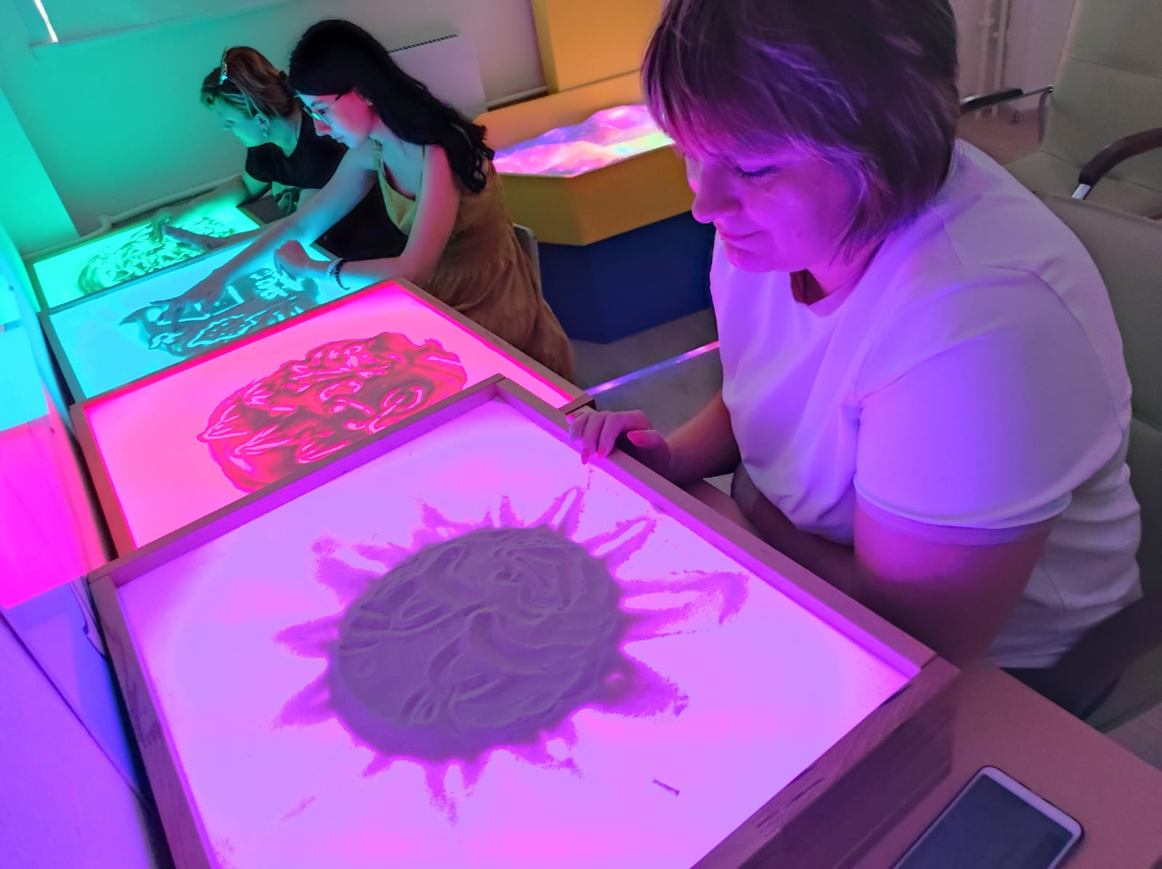
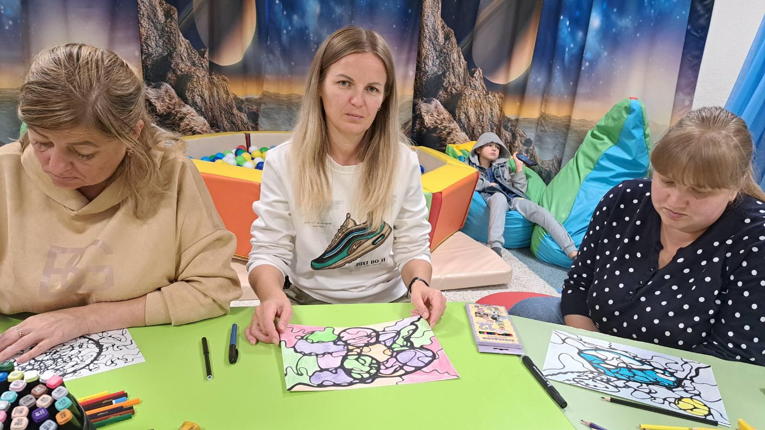
ВОЛОНТЕРЫ

Slide 4
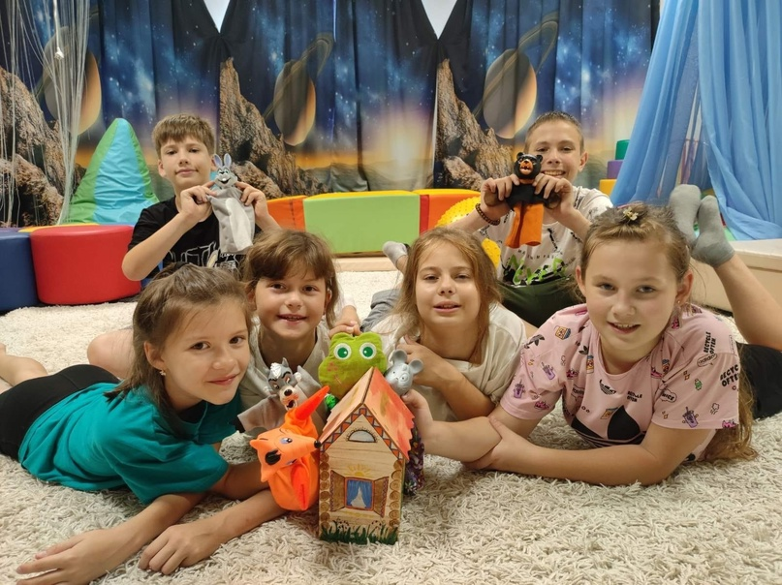
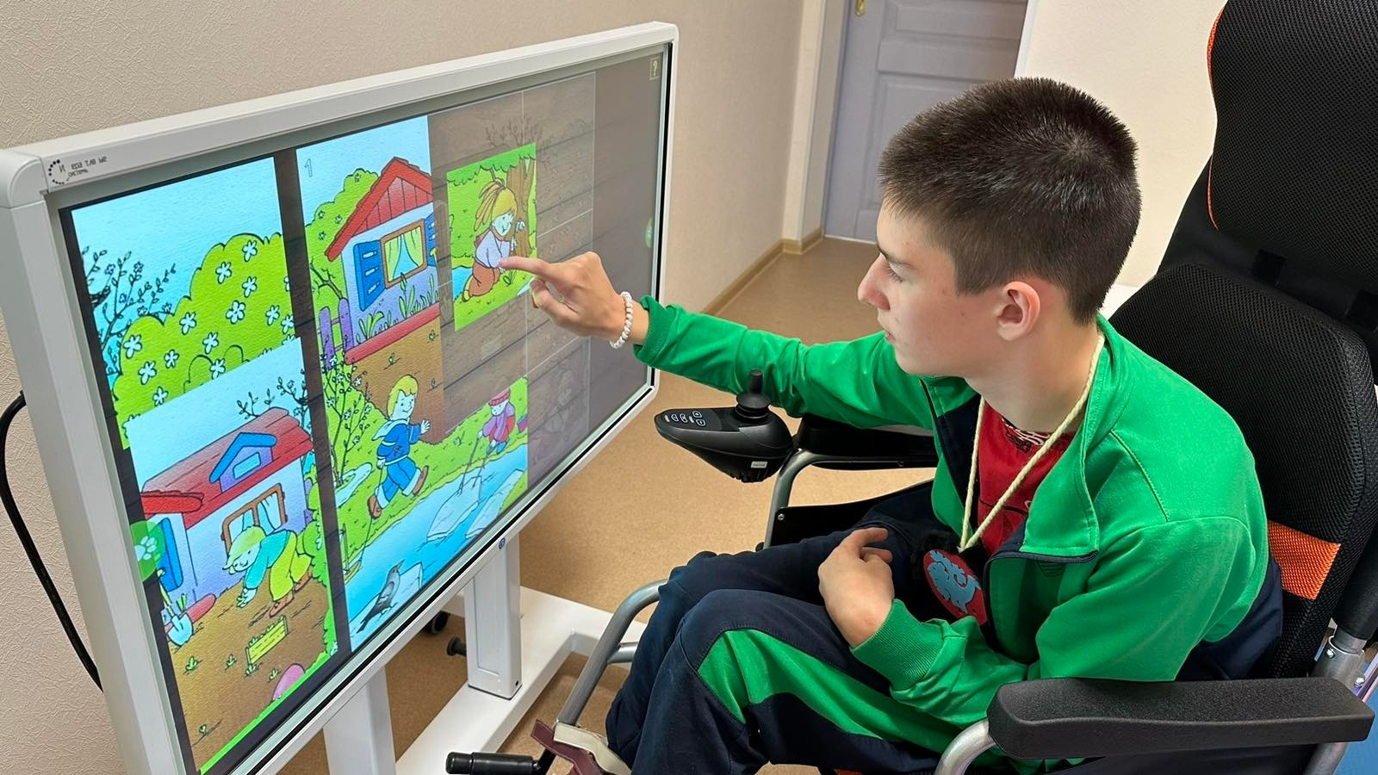
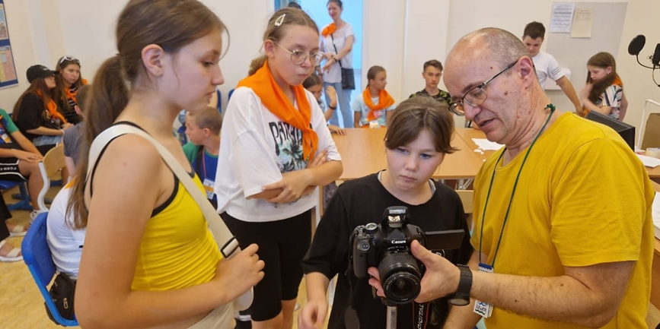
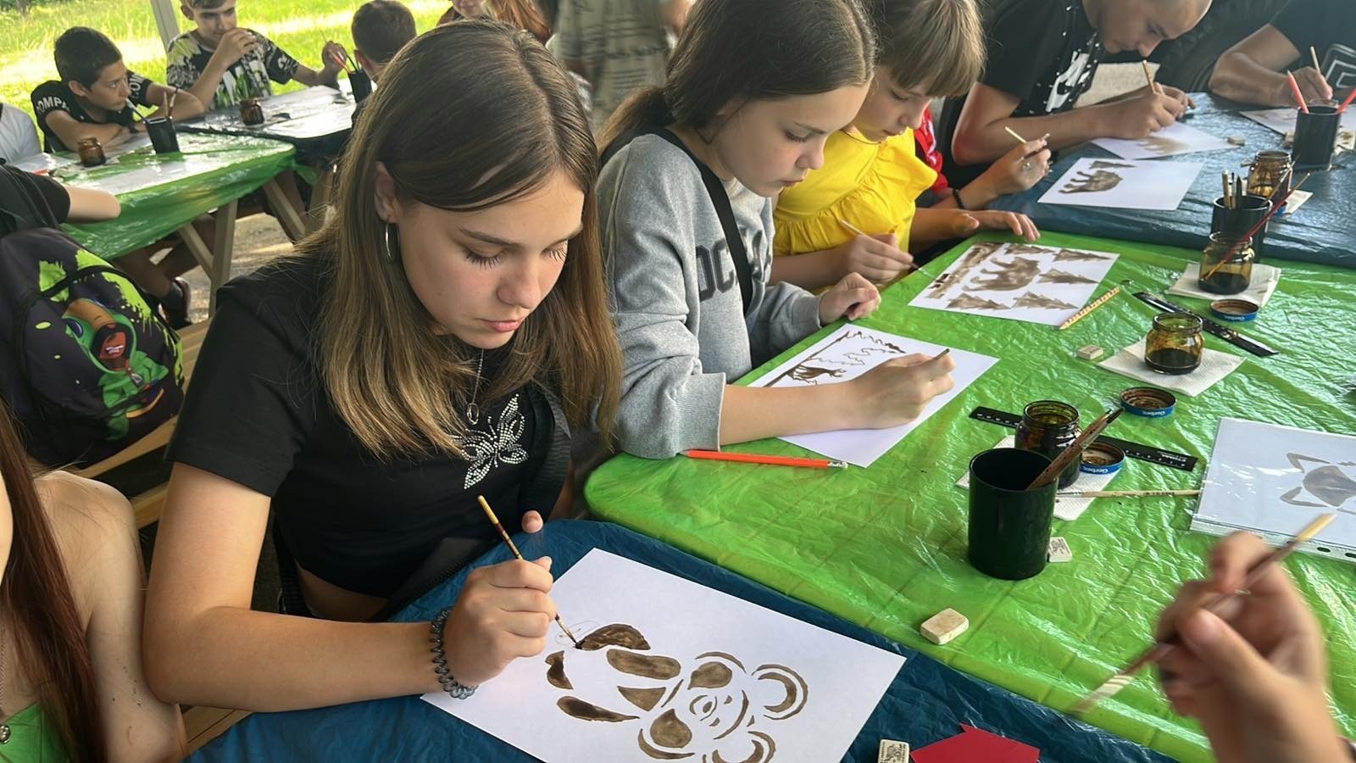
ВОЛОНТЕРЫ

Slide 5
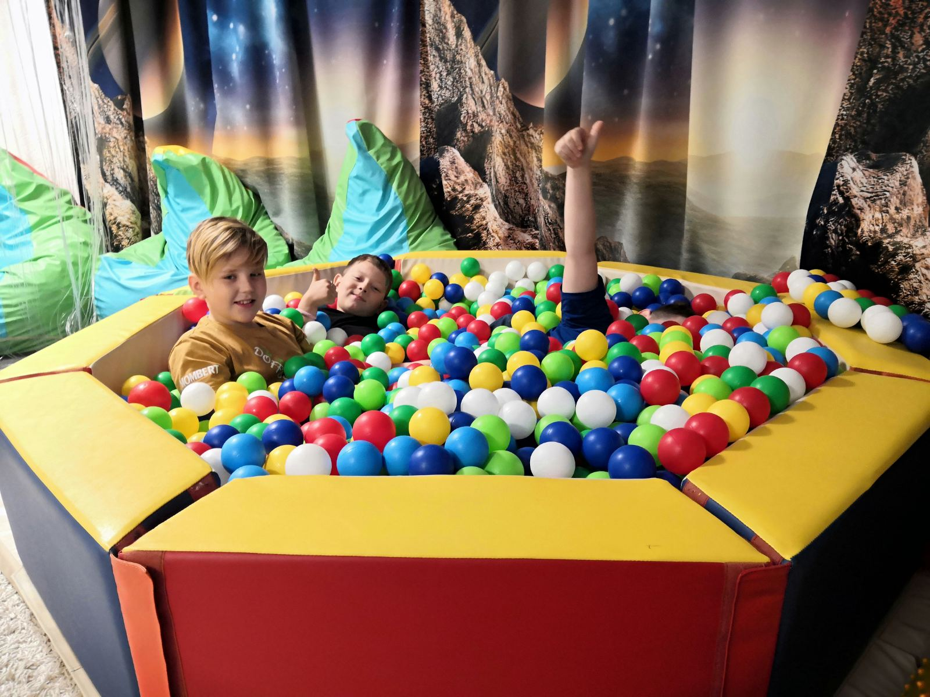
О ПРОГРАММЕ
Целевая аудитория:
граждане, в том числе несовершеннолетние, находящиеся в кризисной ситуации, после травмирующего события, члены семей мобилизованных, военнослужащие специальной военной операции
Цель:
оказание психологической помощи лицам, находящимся в кризисной ситуации после травмирующих событий
Задачи:
выявить уровень тревожности;
разработать индивидуальный план коррекционной работы, направленный на снижение последствий травмирующих событий;
разработать единую модель психологической помощи и сопровождения лиц целевой группы;
организовать психологическое сопровождение, направленное на профилактику суицидальных проявлений, преодоление острых фобий, депрессивных состояний, острой тревоги, флэшбэк-эффектов, реактивной агрессивности;
провести анализ эффективности коррекционной работы.

Slide 6
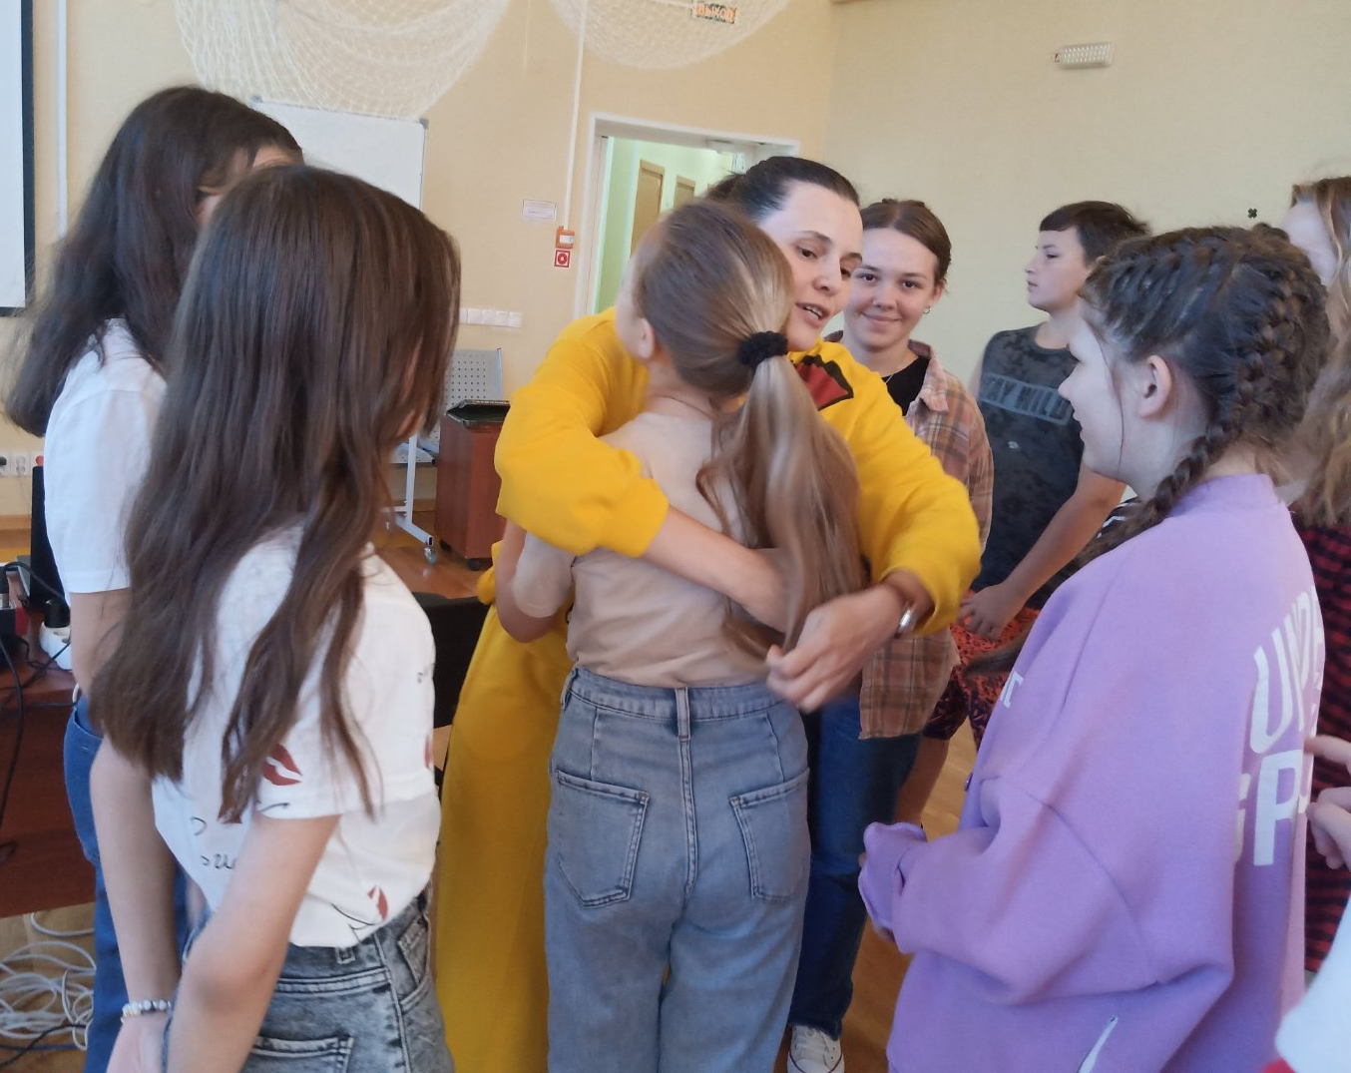
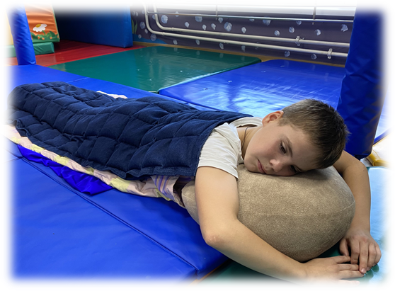
О ПРОЕКТЕ
Основные мероприятия:
индивидуальные, групповые психологические занятия с проведением аутотренинга, арт-терапии, медитации, музыкотерапии, психогимнастики, игровой терапии, песочной терапии, релаксации, а так же с использованием элементов гештальт-терапии и психодрамы, техники активного слушания, метафорических ассоциативных карт, элементов сказкотерапии.

Slide 7
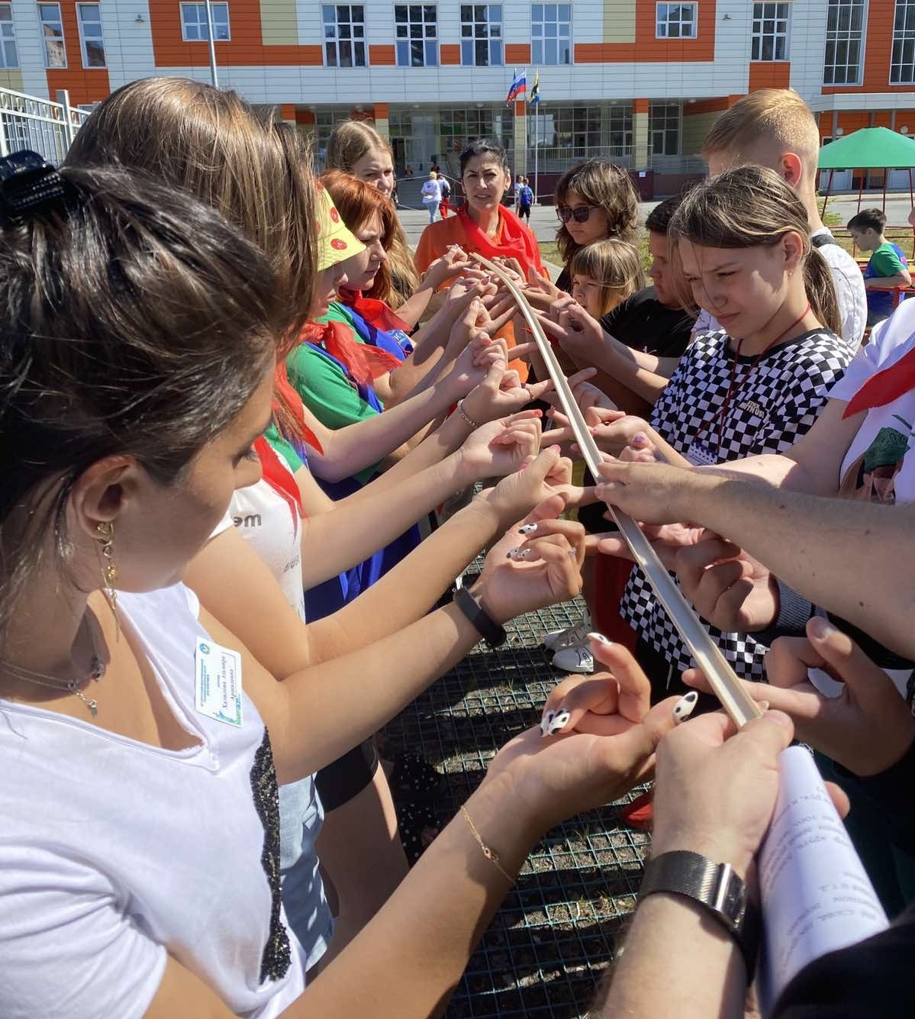
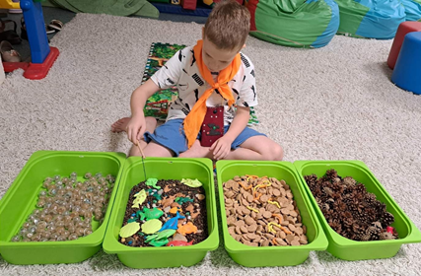
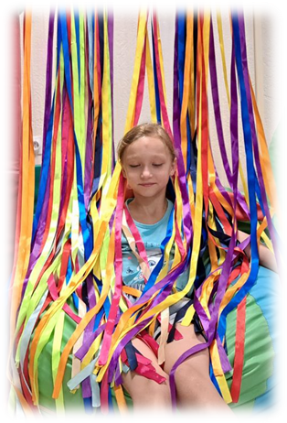
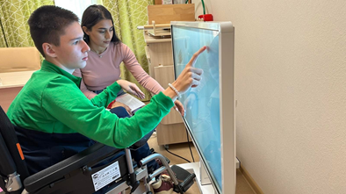
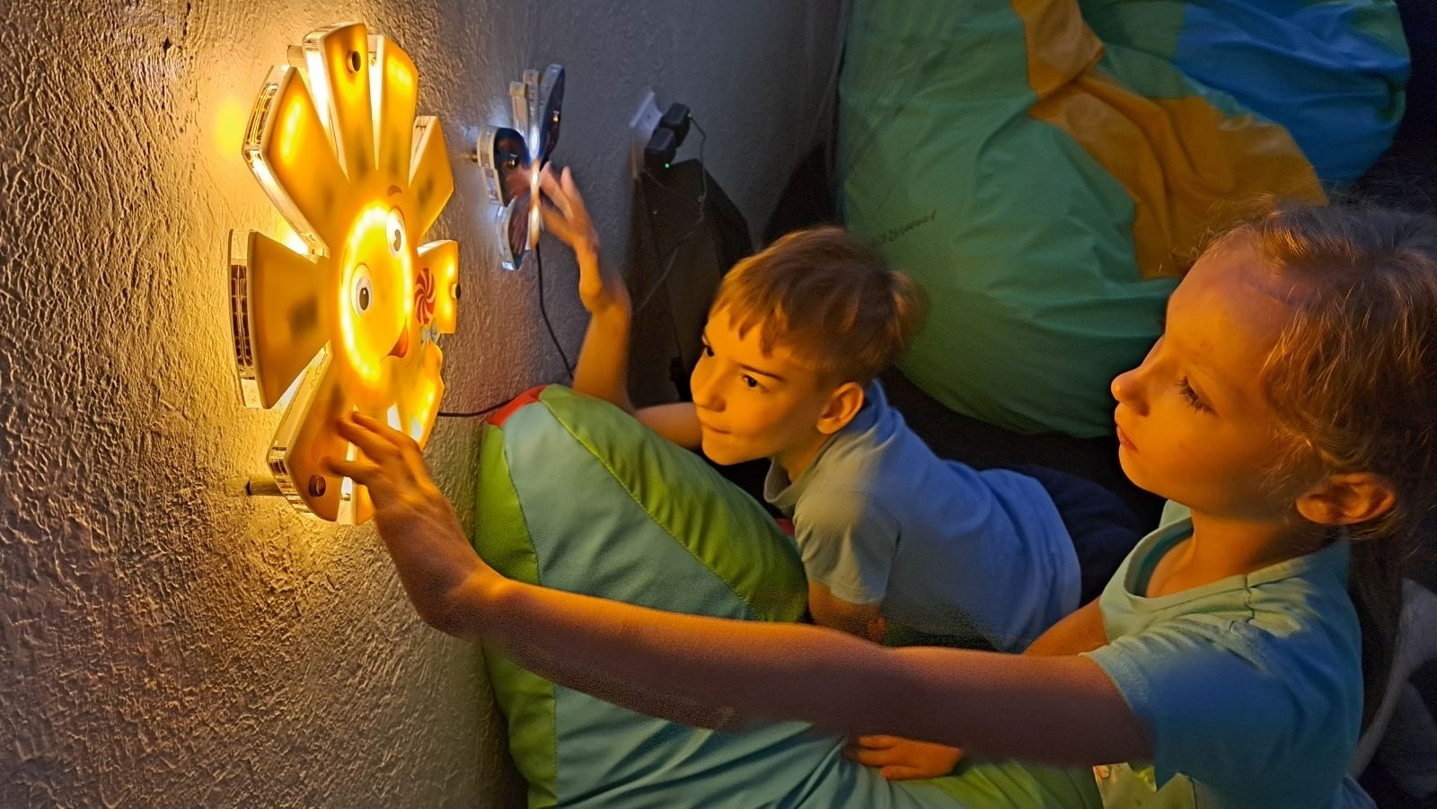
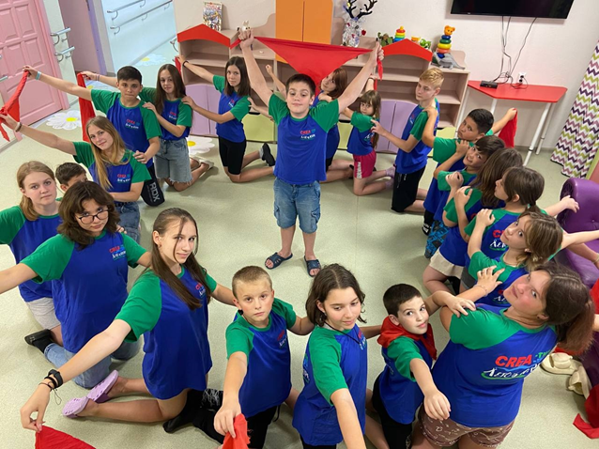

Slide 8
Профильные тематические заезды
21.07.2022-10.08.2022
11.10.2022-13.10.2022
05.12.2022-25.12.2022
31.12.2022-09.01.2023
19.02.2023
17.07.2023-06.08.2023 и 08.08.2023-27.08.2023
Профильный тематический заезд «Лето в Югре» для детей, прибывших из г. Макеевки, Донецкой Народной Республики
«Клуб выходного дня» для членов семей мобилизованных граждан
Профильная тематическая смена «Город мастеров» для членов семей мобилизованных граждан
Профильная тематическая смена «Новогодний калейдоскоп» для семей мобилизованных граждан
Программа для прибывших из г. Рубежное (ЛНР)
CREA-тив-тур «Лето в Югре» для несовершеннолетних из г. Макеевка Донецкой Народной Республики

Slide 9
Количественные и качественные результаты
В программе приняли участие 571 человек
г. Макеевка Донецкая Народная Республика
509 человек
Члены семей мобилизованных граждан
51 человек
Граждане, прибывшие из г. Рубежное
Луганской Народной Республики,
11 человек
Дети
449 человек
Взрослые 60 человек
Дети
31 человек
Взрослые 20 человек
Дети
8 человек
Взрослые 3 человека

Slide 10
Количественные и качественные результаты
485 граждан и несовершеннолетних (85%)
424 несовершеннолетних (87%) и 62 граждан (75%)
366 несовершеннолетних (75%) и 58 граждан (71%)
375 несовершеннолетних (77%)
519 граждан и несовершеннолетних (91%)
достигли гармонизации психоэмоционального состояния освоили методы релаксации;
восстановили позитивное отношение к окружающей действительности и повысили коммуникативную компетентность;
освоили навыки преодоления трудных жизненных ситуаций и смысложизненной ориентации.
повысили самооценку, овладели приемами позитивной и конструктивной Я концепции, ассертивного поведения.
снизили показатели уровня тревожности, страхов и агрессивности

Slide 11
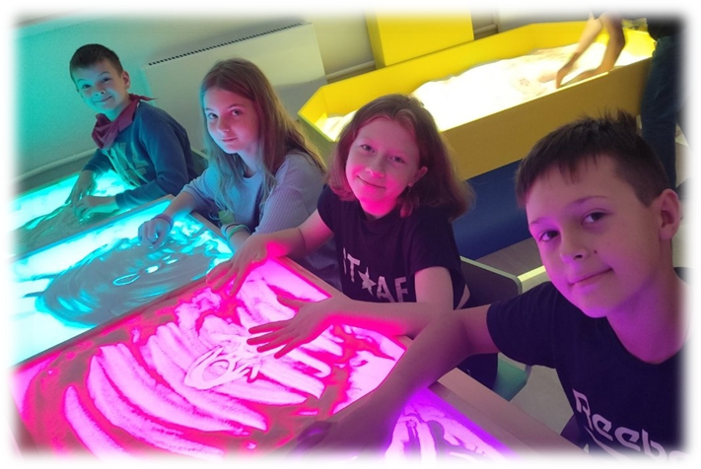
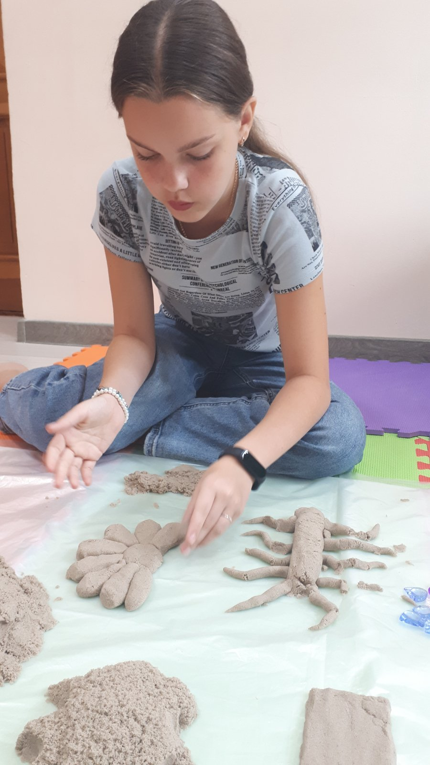
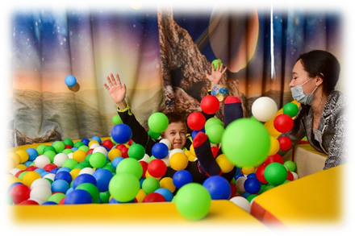
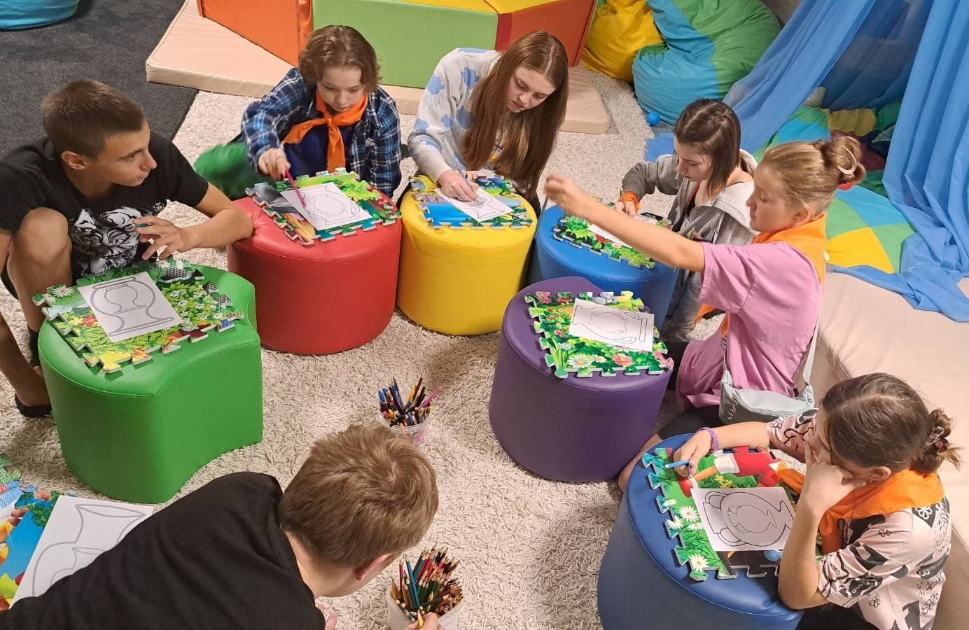
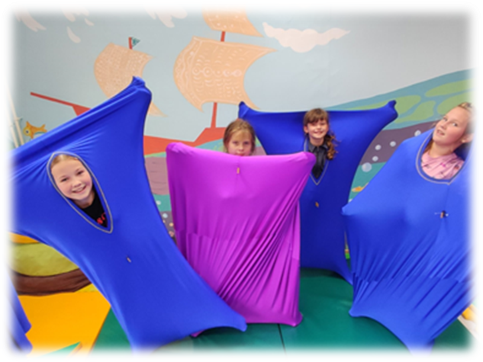
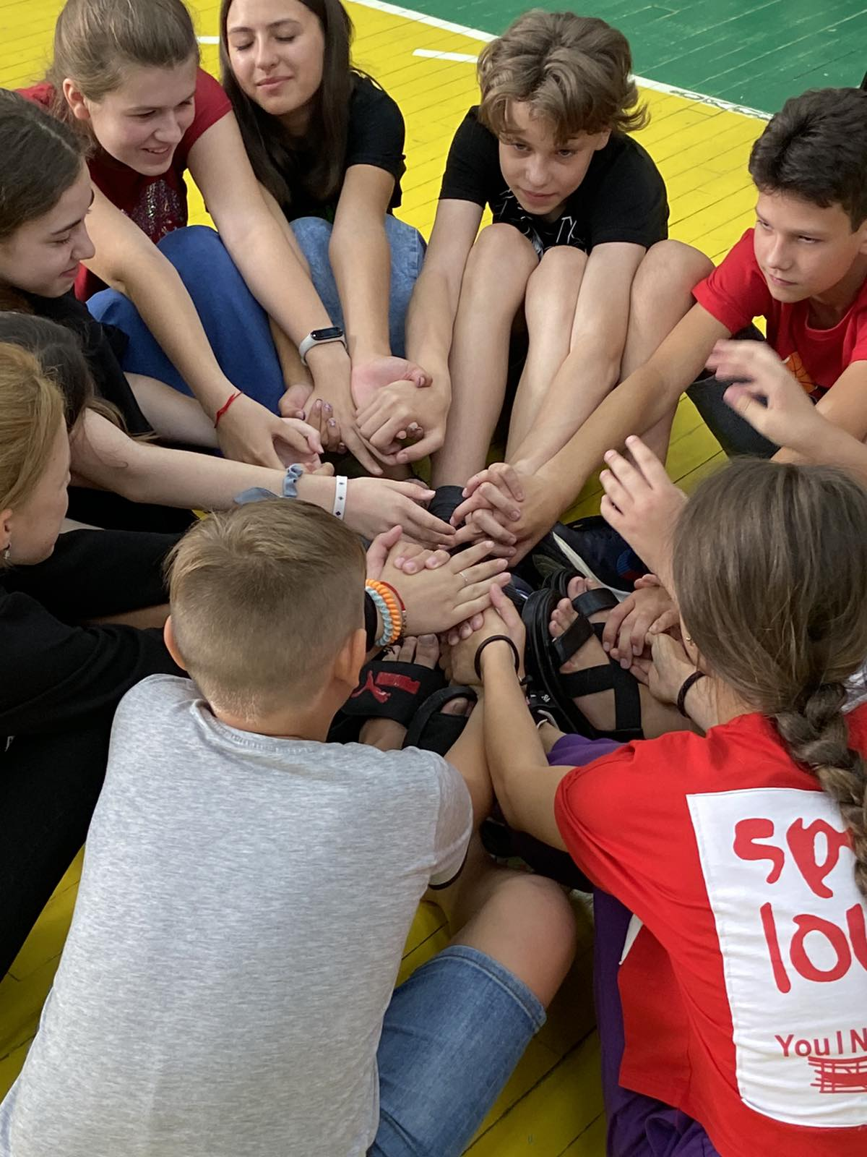
ВОЛОНТЕРЫ

Slide 12
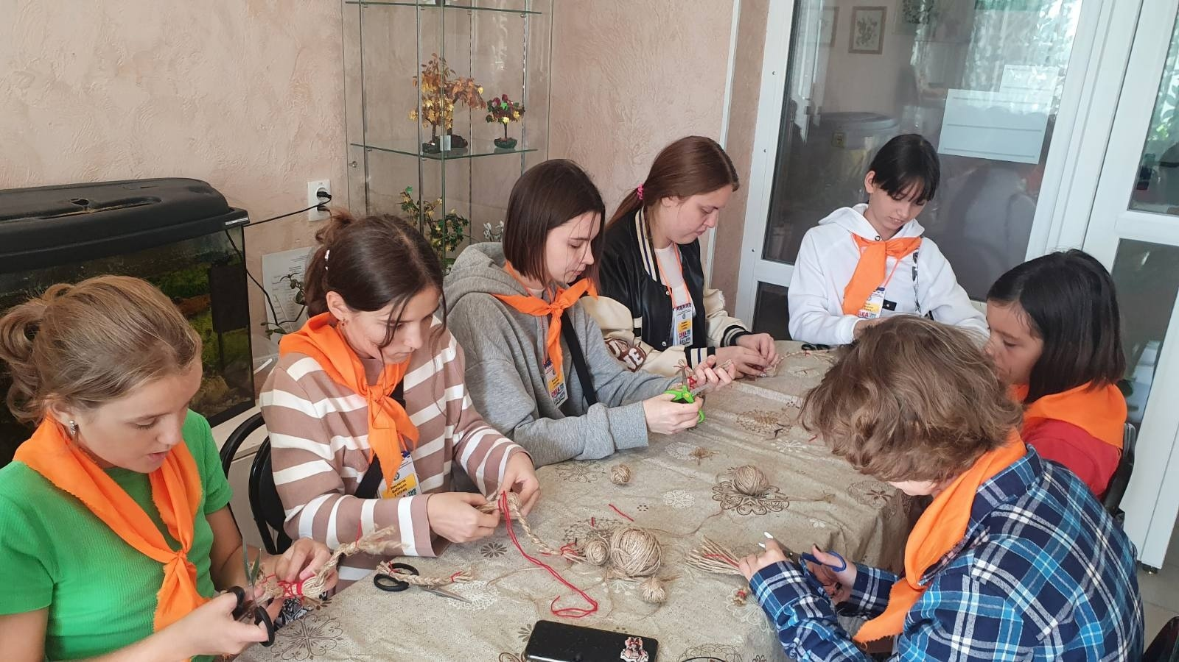
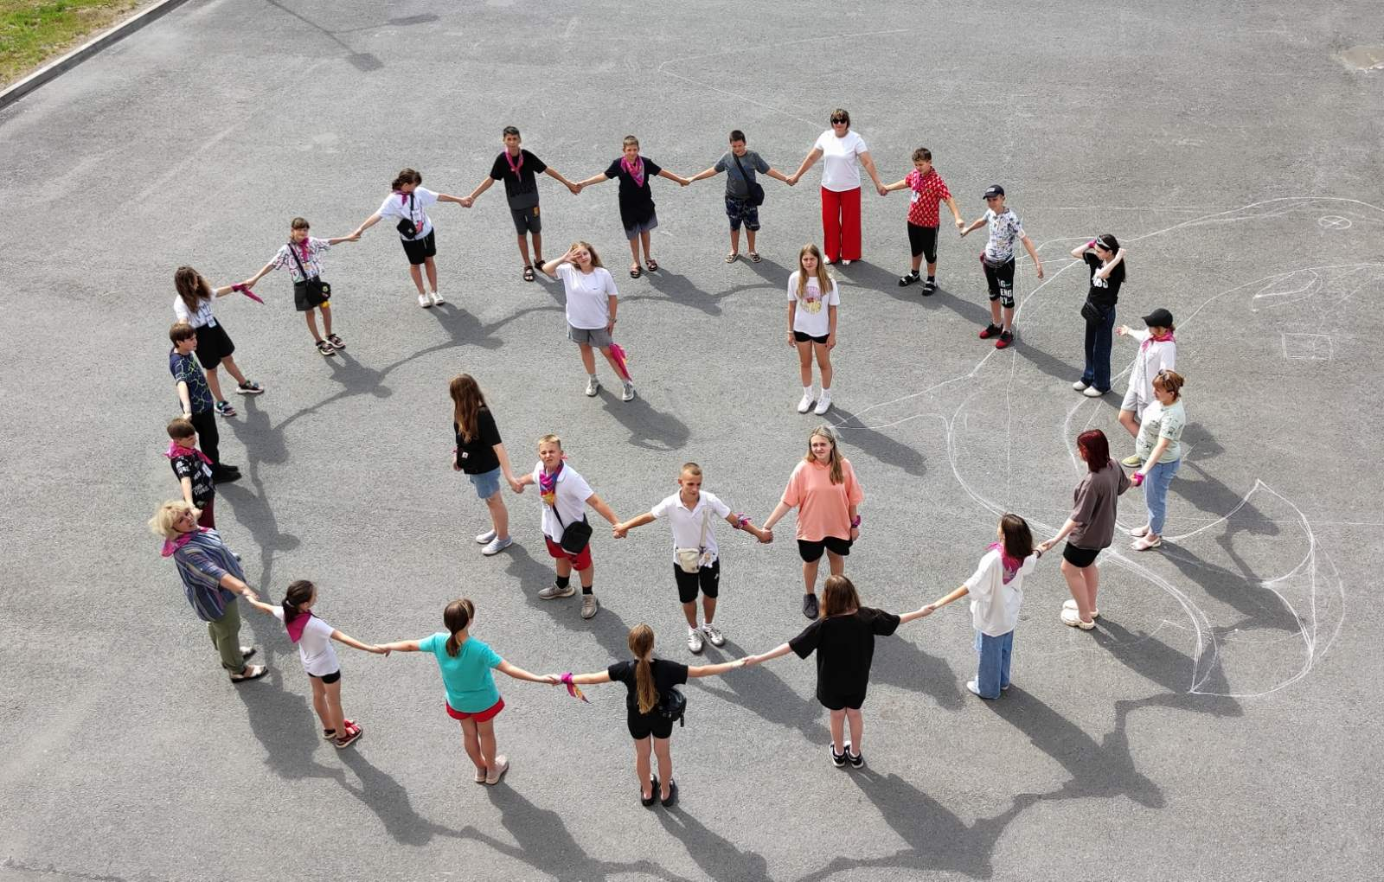
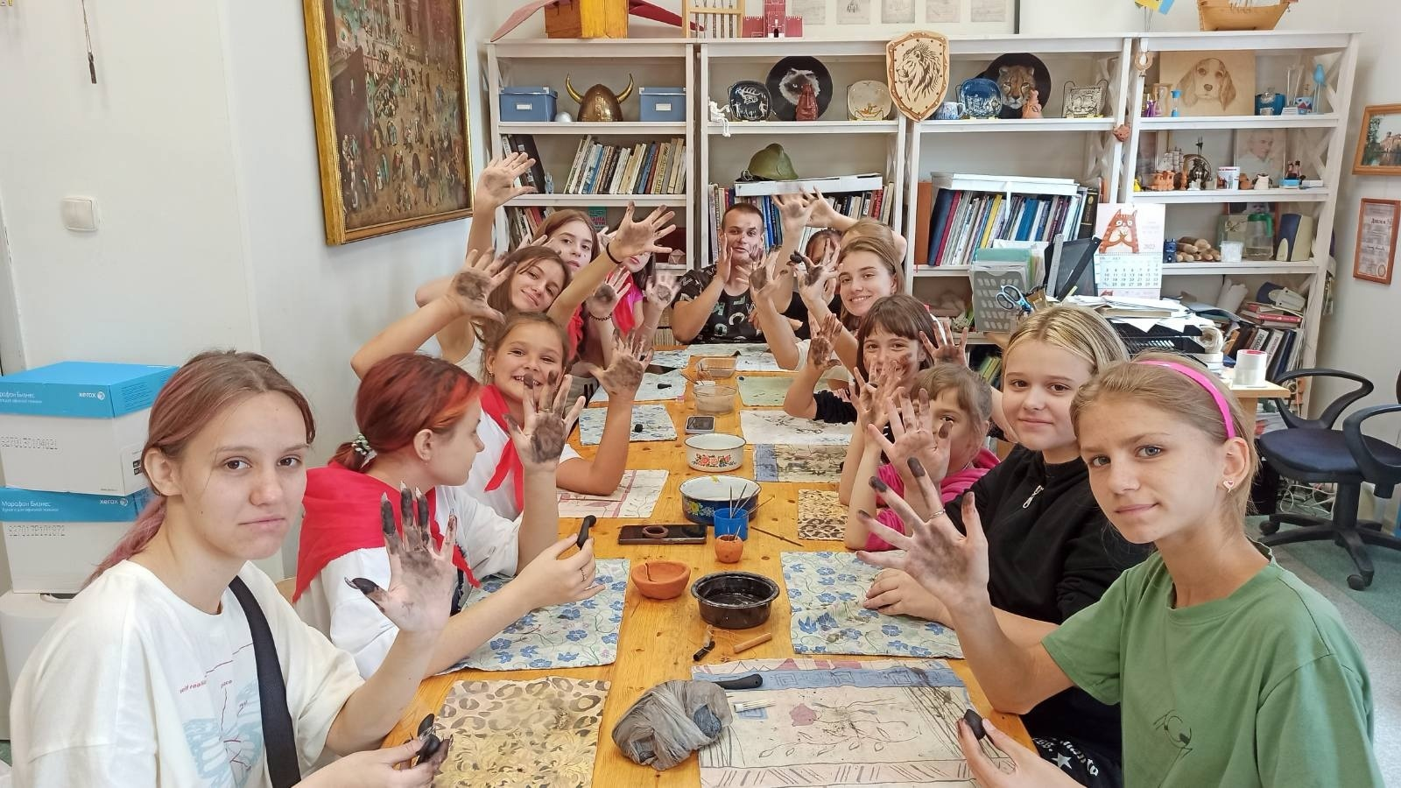

Slide 13
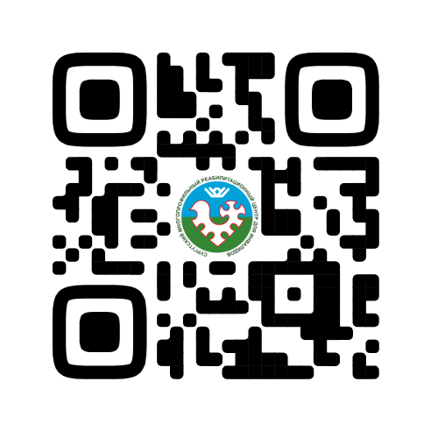
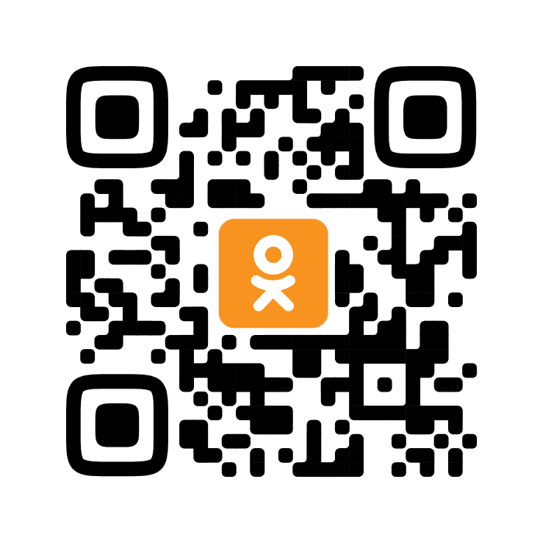
Информационная открытость
Сайт
Вконтакте
Одноклассники
https://vk.com/creativeletovugre

Slide 14
Информационная открытость
Сообщество Вконтакте
CREA-тив-тур «Лето в Югре»
Вкладка «Лето в Югре»
на официальном сайте учреждения
2022 год
2023 год

Slide 15
О ПРОЕКТЕ
В Сургутском многопрофильном реабилитационном центре для инвалидов организована горячая линия психологов
по психологическому сопровождению, помощи и поддержке граждан,
в том числе несовершеннолетних
из Донецкой Народной Республики!
Консультации проводятся в онлайн формате
(видеосвязь, телефонные звонки, звонки в мессенджерах)

Slide 16
Партнеры:
Правительство Ханты-Мансийского автономного округа – Югры
Департамент социального развития Ханты-Мансийского автономного округа – Югры
Департамент образования и науки Ханты-Мансийского автономного округа – Югры
Департамент культуры молодежной политики Администрации г. Сургута и курируемым учреждениям
Департамент здравоохранения Ханты-Мансийского автономного округа – Югры
ВОЛОНТЕРЫ

Slide 17
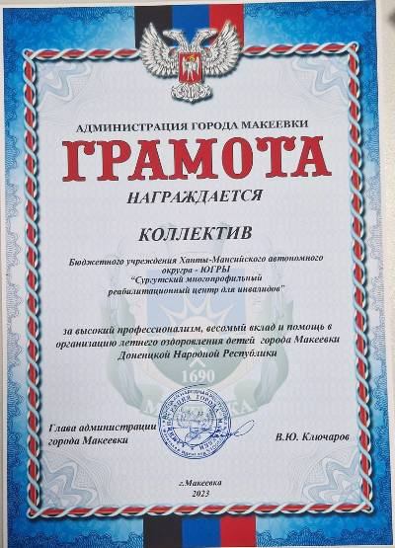
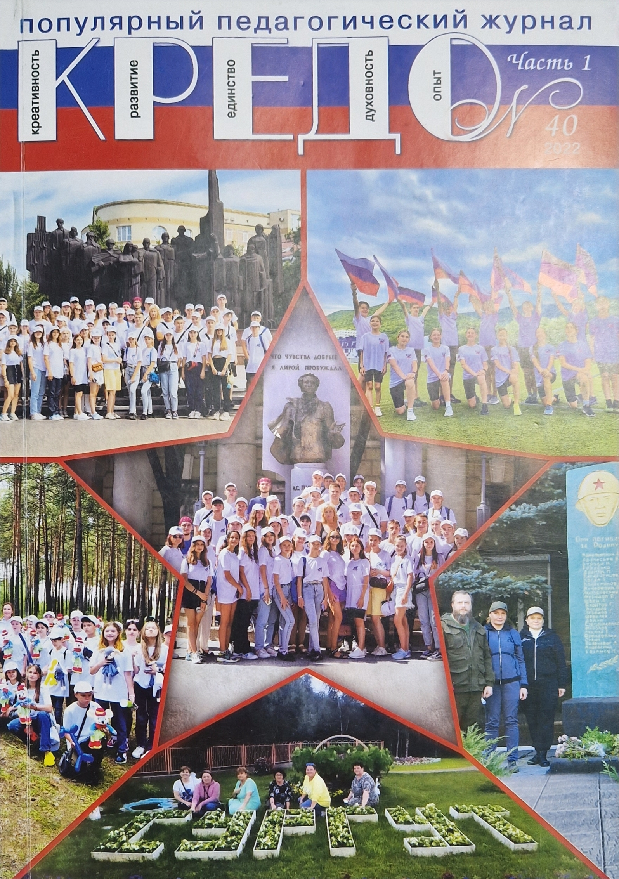

Slide 18
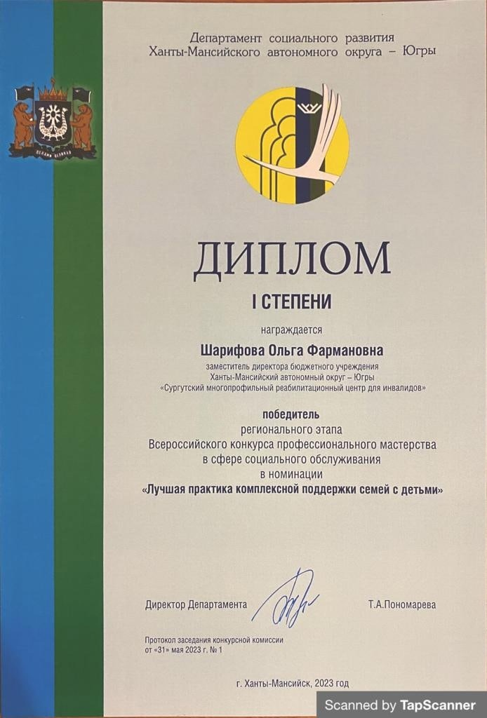
ПРИЗНАНИЕ И ВОВЛЕЧЕННОСТЬ
В 2022 году программа рецензирована бюджетным учреждение Ханты-Мансийского автономного округа – Югры «Ресурсный центр развития социального обслуживания» и утверждена Департаментом социального развития Ханты-Мансийского автономного округа – Югры
1 место в номинации «Лучшая практика комплексной поддержки семей с детьми»
по результатам регионального этапа Всероссийского конкурса профессионального мастерства в сфере социального обслуживания в 2023 году

Slide 22
SurCSON@admhmao.ru
https://nakalinke.ru/
СПАСИБО ЗА ВНИМАНИЕ!

